Slide 1
РАБОТА С ФАЙЛОВОЙ
СИСТЕМОЙ
Лекция 10 Работа с файловой системой

Slide 2
Пространство имен System.IO
Лекция 10 Работа с файловой системой

Slide 3
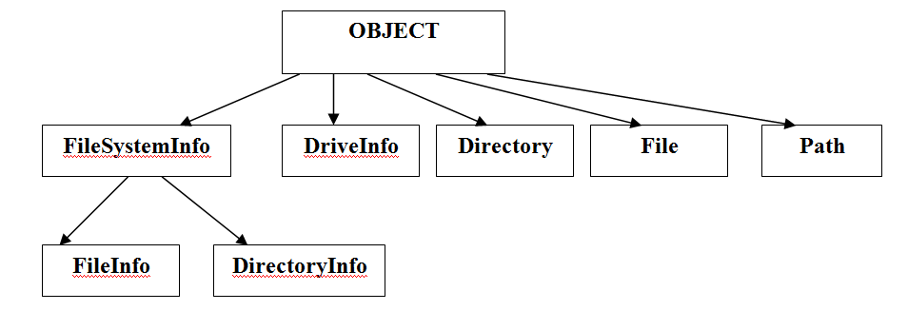
Классы для работы с файловой системой
Лекция 10 Работа с файловой системой

Slide 4
FileSystemInfo
Абстрактный класс, представляющий любой объект файловой системы. Значительная часть членов FileSystemInfo предназначена для работы с общими характеристиками файла или каталога (метками времени, атрибутами и т. п.)
Лекция 10 Работа с файловой системой

Slide 5
Классы File и FileInfo
Представляют файлы в файловой системе. Класс FileInfo предоставляет методы для создания, копирования, удаления, перемещения и открытия файлов.
. Этот класс наследует множество членов от класса FileSystemInfo и, кроме того, обладает еще и набором собственных уникальных членов.
Большинство методов FileInfo возвращает объекты (FIleStream, StreamWriter, StreamReader и т.п.), которые позволяют различным образом взаимодействовать с файлом, например производить чтение или запись в него
Лекция 10 Работа с файловой системой

Slide 6
Класс FileInfo (пример применения)
//создаем новый файл в корневом каталоге диска D
FileInfo f = new FileInfo(@"D:\proba.txt");
FileStream fs = f.Create();
//выводим информацию о созданном файле
Console.WriteLine("Дата создания файла: {0}", f.CreationTime);
Console.WriteLine("Полное имя файла: {0}", f.FullName);
Console.WriteLine("Атрибуты файла: {0}", f.Attributes.ToString());
//выполняем копирование файла
FileInfo fileInfo = new FileInfo(@"D:\proba.txt");
fileInfo.CopyTo(@"c:\Test\proba.txt", true);
Console.WriteLine("Копирование файла выполнено");
// удаляем созданный файл D:\proba.txt
fs.Close();
f.Delete();
Console.WriteLine("Файл удален");
Console.ReadLine();
Лекция 10 Работа с файловой системой

Slide 7
Классы Directory и DirectoryInfo
Представляют папки в файловой системе.
Класс DirectoryInfo обычно применяется для таких операций, как копирование, перемещение, переименование, создание и удаление папок.
Лекция 10 Работа с файловой системой

Slide 8
Класс DirectoryInfo (пример применения)
DirectoryInfo dir=new DirectoryInfo(@"D:\Users");
// Создаем в D:\Users новые подкаталоги
try
{
// Создаем D:\Users\My1
// Метод CreateSubdirectory() при успешном завершении возвращает объект
// Directory, которому соответствует создаваемый нами подкаталог
DirectoryInfo d = dir.CreateSubdirectory(@"My1");
Console.WriteLine("Создан подкаталог: {0} ", d.FullName);
// Создаем D:\Users\My1\My2
d= dir.CreateSubdirectory(@"My1\My2");
Console.WriteLine("Создан подкаталог: {0} ", d.FullName);
}
catch (IOException e)
{
Console.WriteLine(e.Message);
}
Лекция 10 Работа с файловой системой

Slide 9
Статические члены класса Directory
Возможности этого класса, реализованные в виде статических членов, во многом совпадают с возможностями DirectoryInfo (для использования которых необходимо создавать отдельный объект), однако в Directory предусмотрены и уникальные члены, аналогов которым в DirectoryInfo нет (например, метод GetLogicalDrives())
Лекция 10 Работа с файловой системой

Slide 10
Статические члены класса Directory (пример применения)
// Выводим информацию обо всех логических дисках
string[ ] drivers = Directory.GetLogicalDrives();
Console.WriteLine("Логические диски:");
foreach (string s in drivers)
{
Console.WriteLine("-->{0}", s);
}
// удаляем созданные каталоги
try
{
Directory.Delete(@"D:\Users\My1\My2");
Console.WriteLine(@"Подкаталог D:\Users\My1\My2 удален");
// Необязательный второй параметр определяет, будут ли удалены также и все
// вложенные подкаталоги
Directory.Delete(@"D:\Users\My1",true);
Console.WriteLine(@"Подкаталог D:\Users\My1 удален");
}
catch (IOException e)
{
Console.WriteLine(e.Message);
}
Лекция 10 Работа с файловой системой

Slide 11
Классы .NET, представляющие файлы и папки
ПАПКИ
ФАЙЛЫ
Directory
DirectoryInfo
File
FileInfo
Directory и File включают только статические методы, экземпляры этих классов никогда не создаются
DirectoryInfo и FileInfo реализуют почти те же общедоступные методы, что и Directory и File но эти методы запоминают состояние, и члены этих классов не являются статическими.
Лекция 10 Работа с файловой системой

Slide 12
РЕКОМЕНДАЦИИ ПО ПРИМЕНЕНИЮ
Классы DirectoryInfo и FileInfo более эффективны, когда нужно выполнять множество операций над соответствующим объектом файловом системы, не перечитывая каждый раз информацию о нем заново.
Классы Directory и File должны при каждом вызове метода всякий раз проверять все детали, касающиеся файла или папки.
Лекция 10 Работа с файловой системой

Slide 13
ПРИМЕР СРАВНЕНИЯ КЛАССОВ FileInfo и File
Фрагмент кода
FileInfo myFile = new FileInfo (@ "C:\Program Piies\MyProgram\ReadMe.txt”);
myFile. CopyTo (@D: \Copies\ ReadMe.txt);
имеет тот же эффект, что и:
File.Copy (@ "C:\Program Files\MyProgram\ReadMe.txt”, @D: \Copies\ ReadMe.txt);
Первый фрагмент кода выполняется несколько дольше, поскольку ему необходимо создать экземпляр myFile объекта класса Filelnfo, но после этого объект myFile остается в памяти и готов для осуществления других операций с тем же файлом. При использовании второго примера нет необходимости создавать объект, чтобы скопировать файл.
Лекция 10 Работа с файловой системой

Slide 14
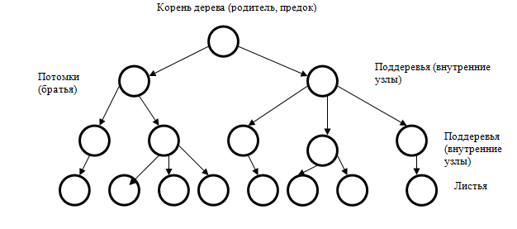
Элемент управления TreeView
Элемент управления TreeView иерархически отображает узлы на дереве
Лекция 10 Работа с файловой системой

Slide 15
Элемент управления TreeView
Узлы в TreeView являются экземплярами класса TreeNode. Каждый TreeNode имеет коллекцию Nodes (тип TreeNodeCollection), содержащую список других TreeNode – потомков. Свойство Parent возвращает ссылку на узел-родитель (или null, если узел является корневым).
Лекция 10 Работа с файловой системой

Slide 16
Метод PopulateTreeView
public void PopulateTreeView(string directoryValue, TreeNode parentNode)
{
// метод GetDirectories класса Directory из пространства имен System.IO получает строку
// (текущий каталог) и возвращает массив строк (подкаталоги), сохраняемый в directoryArray
string[ ] directoryArray = Directory.GetDirectories(directoryValue);
try { // заполнение текущего узла подкаталогами
if (directoryArray.Length != 0)
{
// для каждого подкаталога происходит создание нового узла TreeNode
foreach (string directory in directoryArray)
{
// создание узла TreeNode для текущего каталога
TreeNode myNode = new TreeNode(directory);
// добавление узла текущего каталога в узел-родитель
parentNode.Nodes.Add(myNode);
PopulateTreeView(directory, myNode);
}
}
}
Лекция 10 Работа с файловой системой

Slide 17
Метод PopulateTreeView (продолжение)
// если доступ к каталогу закрыт из соображений защиты, то
// выдается исключение UnauthorizedAccessException и
// выводится сообщение «Доступ закрыт»
catch (UnauthorizedAccessException)
{
parentNode.Nodes.Add("Доступ закрыт");
}
}
//функция вызывается системой после загрузки формы
private void Form1_Load(object sender, EventArgs e)
{
// добавление диска F: в элемент treeView1 и вставка его
//подкаталогов
treeView1.Nodes.Add("F:\\");
PopulateTreeView("F:\\", treeView1.Nodes[0]);
}
Лекция 10 Работа с файловой системой

Slide 18
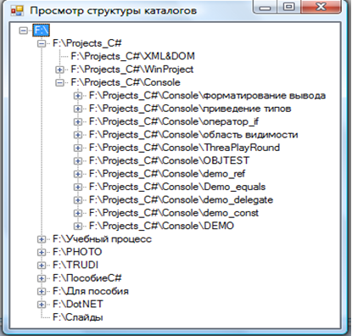
Окно приложения для просмотра структуры каталогов диска (пример)
Лекция 10 Работа с файловой системой

Slide 19
Отображение структуры файлов
Для отображения структуры файлов удобно воспользоваться элементом управления ListView.
Элемент ListView отображает списки, из которых пользователь может выбрать один из пунктов.
Элемент ListView позволяет отображать вместе с пунктами списка пиктограммы.
Лекция 10 Работа с файловой системой

Slide 20
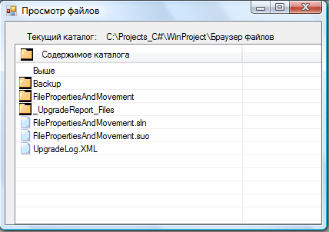
Вывод структуры файлов каталога (пример)
Лекция 10 Работа с файловой системой

Slide 21
Чтение и запись файлов
Чтение и запись файлов можно выполнять следующим образом:
1. С помощью статических методов класса File.
2. С помощью ряда классов, представляющих собой концепцию потока (stream). Эти классы определены в пространстве имен System.IO.
Лекция 10 Работа с файловой системой

Slide 22
ПОТОКИ
Потоки можно рассматривать как объекты, которые способны выполнять две основные операции:
− чтение данных в массивы байт, строки и другие структуры данных;
− запись данных. Эта операция позволяет передать данные из некоторых структур в файл, память, соединение и т.д
Лекция 10 Работа с файловой системой

Slide 23
Технология работы с файлом
Сводится к трем стандартным шагам:
Открытие файла.
Обработка.
Закрытие файла.
Лекция 10 Работа с файловой системой

Slide 24
ЧТЕНИЕ ФАЙЛА (пример кода)
private void button1_Click(object sender, EventArgs e)
{
try // контроль выполнения операции открытия файла для чтения
{
// создание объекта потокового класса StreamReader, конструктору класса
// передано имя файла, открываемого для чтения
StreamReader sr = new StreamReader("Test.txt");
// считывание потока до конца и отображение его в элементе textBox1
textBox1.Text = sr.ReadToEnd();
sr.Close(); // закрытие потока
}
// если возникла ошибка открытия файла выбрасывается исключение
// класса FileNotFoundException
catch (System.IO.FileNotFoundException )
{
MessageBox.Show("Ошибка открытия файла для чтения");
}
}
Лекция 10 Работа с файловой системой

Slide 25
Запись файла (пример кода)
// private void button2_Click(object sender, EventArgs e)
{
// создание объекта класса FileInfo, конструктору класса
// передано имя файла, открываемого для записи
FileInfo myFile= new FileInfo("TestWrite.txt");
// связывание потока с открытым файлом
StreamWriter sw = myFile.CreateText();
// запись в файл значения поля Text элемента textBox1
sw.Write(textBox1.Text);
sw.Close();
MessageBox.Show("файл TestWrite.txt создан");
}
Лекция 10 Работа с файловой системой

Slide 26
ВЫВОДЫ
Для отображения структуры файлов и папок на диске, а также для выполнения операций чтения и записи содержимого файлов следует использовать классы из пространства имен System.IO. Эти классы позволяют выполнять операции по взаимодействию с файловой системой в рамках единого объектного подхода.
Потоковые классы StreamReader и StreamWriter обеспечивают выполнение операций чтения и записи содержимого текстовых файлов.
Лекция 10 Работа с файловой системой

